Slide 1
深水無聲

Slide 2
一天上午，有一位父親邀他的兒子一同到林間漫步，他的兒子高興的答應了。
父子倆在一個彎道處停了下來

Slide 3
在短暫的沉默之後，父親問兒子：「除了小鳥的歌唱之外，你還聽到了什麼聲音？」

Slide 4
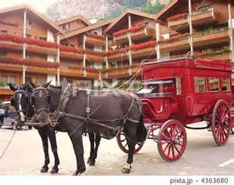
兒子仔細的聽了幾秒鐘之後回答父親：「我聽到了馬車的聲音。」

Slide 5
父親說：「對，那是一輛空馬車。」
兒子驚奇的問他的父親：「我們又沒看見，您怎麼知道那是一輛空馬車？」

Slide 6
父親答道：從聲音就能輕易的分辨出是不是空馬車， 因為
馬車越空，噪音就越大。

Slide 7
後來兒子長大成人，每當他看到口若懸河、粗暴的打斷別人的談話、自以為是、目空一切、貶低別人的人，他都感覺好像是父親在自己的耳邊說：
馬車越空，
噪音就越大。

Slide 8
一個有自信有氣質的人總能平心靜氣的口吻與別人談話，避免與人爭吵且有耐心的學會傾聽別人的聲音，為自己帶來好人緣，也得到更多的快樂，這就是有涵養的人。

